Slide 1
Навчання грамоти
Читання
Букварний період
Читання слів і речень з вивченими літерами (л м с)

Slide 2
Психологічна налаштування на урок.
Вправа «Створюю настрій».
Берімо із собою гарний настрій, захоплення, інтерес, радість, щоб наш урок був цікавим і корисним!
1)
2)
3)
4)
5)
6)
7)
8)

Slide 3
Гра «Мовчанка»
Покажи артикуляцію букв
А, О, У, И, І, М
Покажи на пальцях букви
Л, А, О, И, І, М

Slide 4
Вправа «Продовж речення»
Звуки ми …, а букви …
Звуки можна поділити на 2 групи …
а
е
Голосний звук вимовляємо …, приголосний …
о
и
у
=
Голосних звуків в українській мові … Назви їх.
і
Голосні звуки можуть бути наголошеними і …
Скільки в слові голосних, стільки і …
Приголосні звуки бувають …

Slide 5
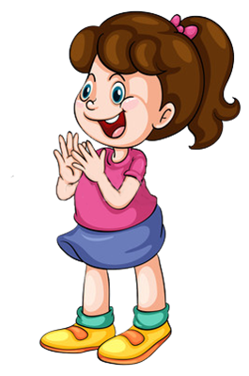
Гра «Копилка односкладових слів»
Назви голосний звук, що повторюється в групі односкладових слів
[а]
[у]
[о]
[и]
[і]
[е]
Сам
сад
мак
рак
лак
Суп
сум
лук
жук
дуб
Сом
лось
вол
рот
гол
Лис
сир
син
дим
рись
Кіт
кінь
ліс
сіль
дім
Мед
лев
пес
пень
клей

Slide 6
Повідомлення теми уроку
Сьогодні на уроці ми продовжимо навчатися читати слова і речення з вивченими буквами, будувати звукові схеми.
Будемо друкувати слова, речення.

Slide 7
Словникова робота
Синичка суничка
сум Суми сумно
сумний сумніви
лосі ліси сім
Міла Сем ніс
картина усмішки
Настрій літо

Slide 8
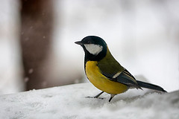
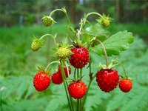
Що змінилось?
Прочитай піраміду слів. Чим вона цікава?
Яке слово зайве?
СИ-НИ А
сум
Суми
СУ-НИ А
сумно
сумний
сумувати

Slide 9
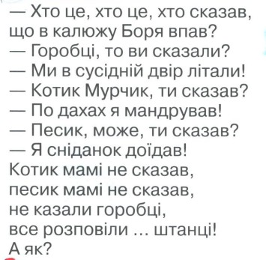
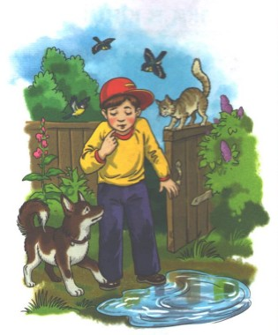
Послухай вірш Галини Малик

Slide 10
Робота в зошиті
Диктант букв
Аа
Мм
У у
Л л
І і
С с
Які імена, назви країн, міст, морів, клички тварин на ці букви ти знаєш?
Азовське море
Україна
Індійський океан
Маріуполь
Латвія, Литва
собака Спарта

Slide 11
Робота в зошиті
Прочитай слова. Надрукуй їх. Поділи слова на склади, познач наголос. Побудуй звукові схеми слів.
Лос і л і си с ім
Мі ла і Сем.
Прочитай речення. Скільки в ньому слів?
Як позначити початок і кінець речення? Надрукуй речення в зошиті.

Slide 12
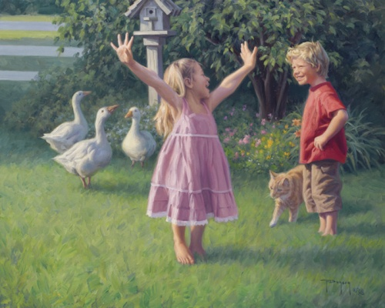
Входження в картину. Роберт Дункан
Кого зобразив художник на передньому плані?
Який настрій у дітей?
Яка пора року на картині? Доведи
Де може відбуватися зустріч малят?
Хто зображений на задньому плані?
Про що може розповідати героїня художнього полотна?
Яким голосом вона розповідає?
Що передає її поза?
Які кольори картини: теплі чи холодні?
Які почуття викликає ця картина у тебе?
Як можна назвати картину?
Закінчи речення: «Я чую …», «Я бачу…», «Я відчуваю запах …», «Я відчуваю на дотик …»
Цікава історія

Slide 13
Що об'єднує малюнки?
ніс

Slide 14
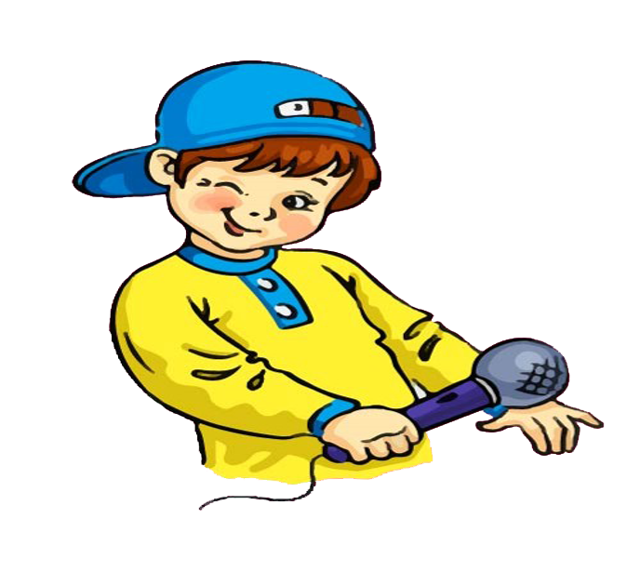
Вправа «Мікрофон»
Скільки голосних звуків в українській мові?
Які букви приголосних звуків вивчили?
Які власні назви залишилися в пам’яті після уроку?

Slide 15
Рефлексія
Вправа «Мій настрій»
Обери смайлик,
що повторює твій настрій
1)
2)
3)
4)
5)
6)
7)
8)

